Slide 1
Spring Boot
Transaction, Filter

Slide 2
Spring Boot 에서 Filter를 거는 방법은 총 3가지 있습니다.
저희 그 중에서 2가지 방법만 설명할건데
1. @Component 를 사용해 Bean으로 등록시켜 @ComponentScan 을 통해 읽어와 동작 시키는 방법.
2. @WebFilter를 통해 @ServletComponentScan을 Base Package에 추가시켜 읽어오는 방법.
이 두가지 방식에는 각각의 장단점이 있습니다.
@Component 방식은 @Order로 순서는 지정할 수 있으나 Spring 에서와 같이 urlPattern을 지정하는게 불가능 합니다.
대신 등록이 편합니다.
@ServletComponentScan + @WebFilter 방식은 반대로 urlPattern 매핑이 가능하나 순서 지정이 불가능 합니다.

Slide 3
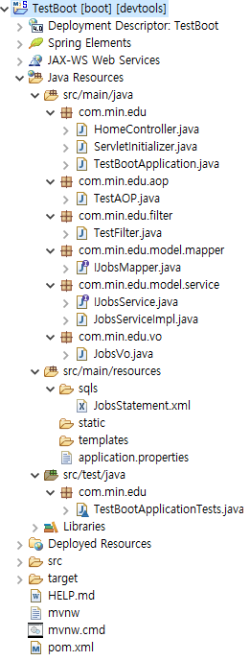
Spring aop, filter, transaction 구조도
요청 처리를 위한 Controller
AOP를 통해 기능의 로그 처리
view의 요청의 정보를 Filter를 통해서 로그 생성
Dao를 조합하여 Transaction 처리
Mybatis 쿼리 xm
JUnit Test

Slide 4
Spring Boot MyBatis
1. mybatis 설정
1) 모두 조회(allSelectJob )
2) 입력(insertJob)
3) 수정(updateJob)
2. 구조(package)
com.min.edu.ctrl : 컨트롤러
com.min.edu.vo : VO/DTO
com.min.edu.model.mapper : Repository(interface Dao)
com.min.edu.model.service : Service(Transaction)
sqls : mybatis SQL mapper(XML)
3. 클래스
HomeController
IJobsMapper
IJobsService
JobsServiceImpl
JobsVo
4. SQL
JobsSatement.xml

Slide 5
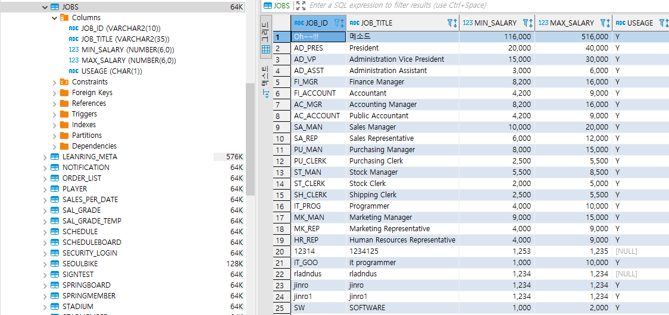
Spring Boot MyBatis - select insert update
src/main/resources/sqls/JobsSatement.xml | <!-- Jobs 테이블 전체 조회 --> <select id="allSelectJob" resultType="JobsVo"> SELECT JOB_ID, JOB_TITLE ||'-' ||USEAGE as JOB_TITLE , MIN_SALARY, MAX_SALARY FROM JOBS j ORDER BY JOB_ID </select> <!-- Jobs 테이블 row 입력 --> <insert id="InsertJob" parameterType="java.util.Map"> INSERT INTO GD.JOBS (JOB_ID, JOB_TITLE, MIN_SALARY, MAX_SALARY,USEAGE) VALUES(#{id}, #{title}, #{minSal}, #{maxSal},'Y') </insert> <!-- Jobs 테이블의 모든 row의 USEAGE를 N으로 수정 --> <update id="updateJob"> UPDATE JOBS SET USEAGE = 'N' </update>
src/main/java/com/min/edu/model/mapper/IJobsMapper.java | @Mapper public interface IJobsMapper { //전체 조회 public List<JobsVo> allSelectJob(); //입력 public int InsertJob(Map<String, Object> map); //수정 public int updateJob(); }

Slide 6
Spring Boot MyBatis - select insert update
src/main/java/com/min/edu/model/service/IJobsService.java | public interface IJobsService { //전체 조회 public List<JobsVo> allSelectJob(); //입력 public int InsertJob(Map<String, Object> map); //수정 public int updateJob(); }
src/main/java/com/min/edu/model/service/JobsServiceImpl.java | @Service public class JobsServiceImpl implements IJobsService{ private static final Logger log = LoggerFactory.getLogger(JobsServiceImpl.class); @Autowired private IJobsMapper dao; @Override public List<JobsVo> allSelectJob() { log.info("JobsServiceImpl : Jobs테이블 전체 조회 allSelectJob"); return dao.allSelectJob(); } @Override public int InsertJob(Map<String, Object> map) { log.info("JobsServiceImpl : 입력 InsertJob, 전달 값 : ", map); return dao.InsertJob(map); } @Override public int updateJob() { log.info("JobsServiceImpl : USEAGE N으로 재입력 updateJob"); return dao.updateJob(); } }

Slide 7
Spring Boot MyBatis - select insert update
src/main/java/com/min/edu/ctrl/HomeController.java | @Controller public class HomeController { private static final Logger log = LoggerFactory.getLogger(HomeController.class); @Autowired private IJobsService service; @RequestMapping(value = "/", method = RequestMethod.GET) public String welcomePage(Model model) { log.info("HomeController welcomePage"); return "intro"; } @RequestMapping(value = "/selectJobs.do", method = RequestMethod.POST) public String select(Model model) { log.info("HomeController 전체조회 Select"); List<JobsVo> lists = service.allSelectJob(); model.addAttribute("selectResult 조회", lists); return "result"; } @RequestMapping(value = "/insertJobs.do", method = RequestMethod.POST) public String insert(@RequestParam Map<String, Object> map, Model model) { log.info("HomeController 입력 insert , form 값 : {}", map); int cnt = service.InsertJob(map); model.addAttribute("insertResult 입력결과", cnt); return "result"; } @RequestMapping(value = "/updateJobs.do", method = RequestMethod.POST) public String update(Model model) { log.info("HomeController 수정 update"); int cnt = service.updateJob(); model.addAttribute("updateResult 입력결과", cnt); return "result"; }

Slide 8
Spring Boot MyBatis - select insert update
src/main/webapp/WEB-INF/views/intro.jsp | <body> <fieldset> <legend>전체조회</legend> <a href="./selectJobs.do">Jobs전체조회 실행</a> </fieldset> <fieldset> <legend>입력</legend> <form action="./insertJobs.do" method="post"> 아이디:<input name="id" value="IT_Test"><br> 직업명:<input name="title" value="SpringBootIT"><br> 최소급여:<input name="minSal" value="1000"><br> 최대급여:<input name="maxSal" value="9999"><br> 사용여부:<span>SQL문에서 자동으로 Y로 입력</span> <input type="submit" value="새글입력"> </form> <input type="submit" value="새글입력"> </form> </fieldset> <fieldset> <legend>수정</legend> <a href="./updateJobs.do">JOBS의 모든 USEAGE를 N으로 변경</a> </fieldset> </body>

Slide 9
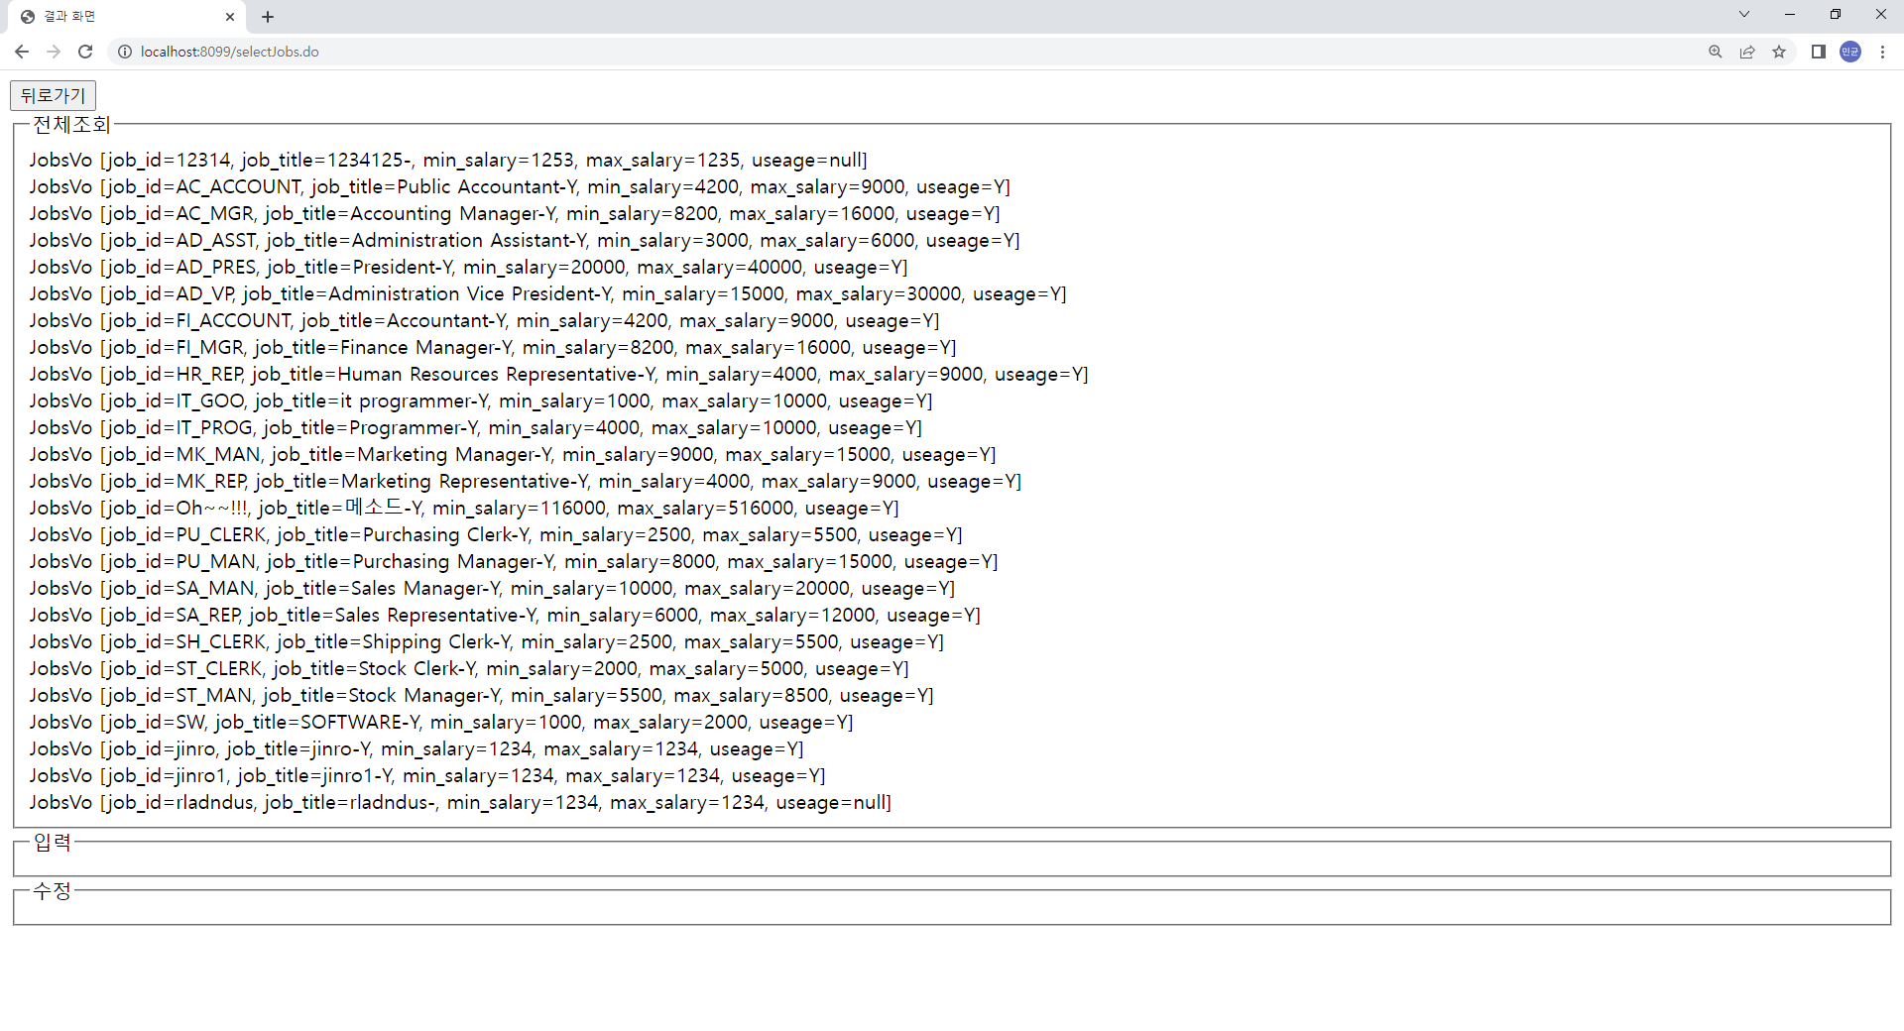
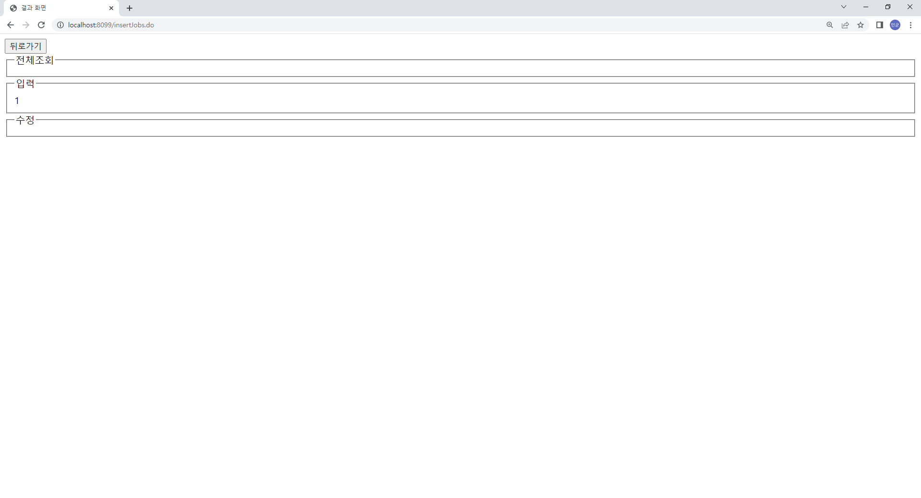

Spring Boot MyBatis - select insert update
src/main/webapp/WEB-INF/views/result.jsp | <body> <button onclick="history.back(-1)">뒤로가기</button> <fieldset> <legend>전체조회</legend> <c:forEach var="vo" items="${selectResult 조회}"> ${vo}<br> </c:forEach> </fieldset> <fieldset> <legend>입력</legend> ${insertResult 입력결과} </fieldset> <fieldset> <legend>수정</legend> ${"updateResult 입력결과} </fieldset> </body>
테스트 결과
/selectJobs.do | /insertJobs.do | /updateJobs.do

Slide 10
Spring 과 Spring Boot. Filter @WebFilter
Spring
@WebFilter 방식
Spring Boot (JUnit)
<filter>
<filter-name>loggerFilter</filter-name>
<filter-class>com.min.edu.filter.AccessFilter</filter-class>
</filter>
<filter-mapping>
<filter-name>loggerFilter</filter-name>
<url-pattern>/*</url-pattern>
</filter-mapping>
@WebFilter(urlPatterns = "/*", filterName = "loggerFilter")
@Slf4j
public class BootFilter implements Filter {
@SpringBootApplication
@ServletComponentScan
public class Application {
public static void main(String[] args) {
SpringApplication.run(Application.class, args);
}
}
@Component 방식
@Component
@Slf4j
public class BootFilter implements Filter {}
보시는 것 과 같이 @WebFilter를 사용하면 @Component방식과는 다르게 조금더 세밀하게 조정하며 대신 Base Package에
@ServletComponentScan을 추가해준 것을 볼 수 있습니다.
@Component 방식은 urlPattern을 지정하지는 못하지만 지나가는 모든 이동을 가로채 Filter를 적용시킵니다.
그 외에도 @Order를 통해서 순서를 지정 할 순 있습니다.
이후의 코드는 Spring 과 동일하여 생략하겠습니다.

Slide 11
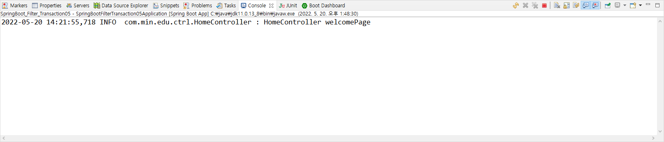
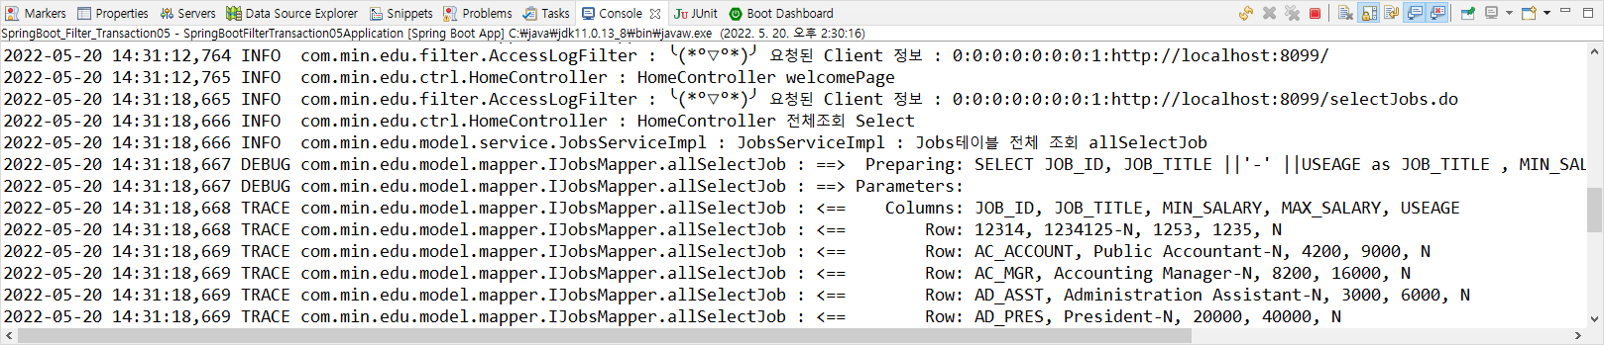
Spring 과 Spring Boot. Filter @WebFilter
1. filter 설정
- @Componet
- javax.servlet.Filter implements
2. 구조(package)
com.min.edu.filter : Filter
3. 클래스
AcceesLogFilter : Filter를 구현한 클래스

Slide 12
src/main/java/com/min/edu/filter/AccessLogFilter.java | @Component public class AccessLogFilter implements Filter { private static final Logger log = LoggerFactory.getLogger(AccessLogFilter.class); @Override public void doFilter(ServletRequest request, ServletResponse response, FilterChain chain) throws IOException, ServletException { HttpServletRequest req = (HttpServletRequest)request; String remoteAddr = StringUtils.defaultIfEmpty(req.getRemoteAddr(), "-"); String url = StringUtils.defaultIfEmpty(req.getRequestURL().toString(), "-"); String queryString = StringUtils.defaultIfEmpty(req.getQueryString(), ""); String fullUrl = url; fullUrl += StringUtils.isNotEmpty(queryString)?"?"+queryString:queryString; StringBuffer sb = new StringBuffer(); sb.append(remoteAddr).append(":").append(fullUrl); log.info("╰(*°▽°*)╯ 요청된 Client 정보 : {}", sb); chain.doFilter(request, response); } @Override public void init(FilterConfig filterConfig) throws ServletException { log.info("(☞ﾟヮﾟ)☞ Filter 들어왔습니다"); } @Override public void destroy() { log.info("☜(ﾟヮﾟ☜) Filter 나갔습니다"); }

Slide 13
Spring Boot MapperClass AOP 로그 처리
1. AOP 설정
- @Componet
- @Aspect
2. 구조(package)
com.min.edu.aop : aspect 처리 AOP
3. 클래스
MapperAOP : mapper 클래스의 동작 이전 / 이후(예외발생시) 작동하는 로그 처리
4. pom.xml
<dependency>
<groupId>org.springframework.boot</groupId>
<artifactId>spring-boot-starter-aop</artifactId>
</dependency>

Slide 14
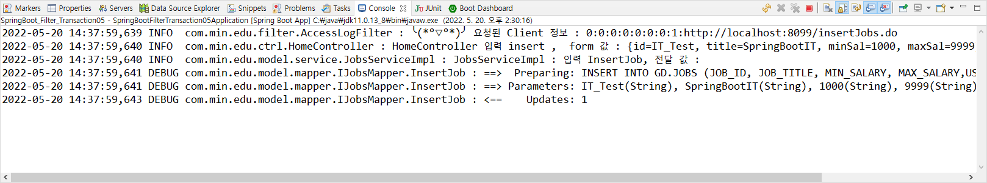
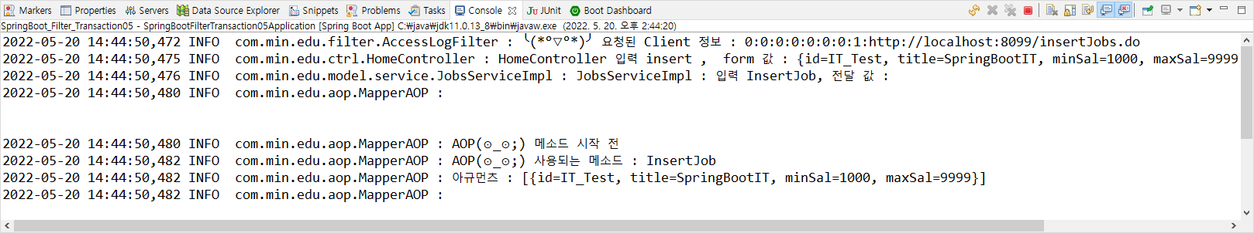
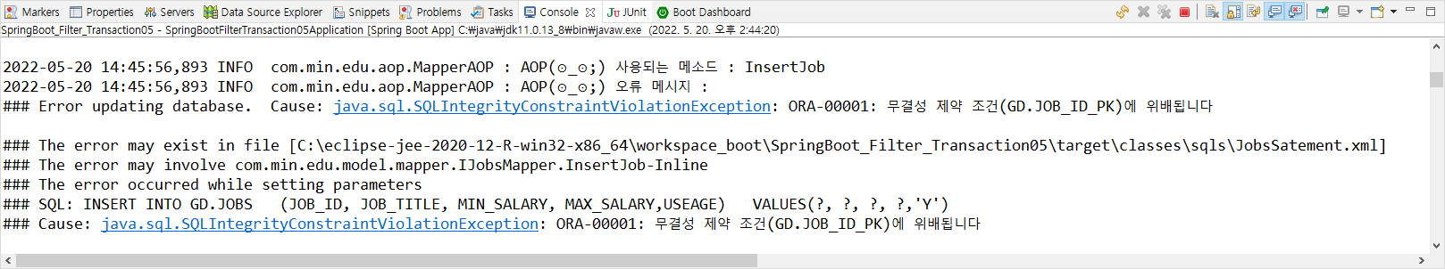
Spring Boot MapperClass AOP 로그 처리
insert 성공
insert 실패

Slide 15
Spring Boot MapperClass AOP 로그 처리
src/main/java/com/min/edu/aop/MapperAOP.java | @Component @Aspect public class MapperAOP { private static final Logger log = LoggerFactory.getLogger(MapperAOP.class); @Pointcut("execution(public * com.min.edu.model.mapper.*Mapper.*(..))") public void point() {}; @Before(value = "point()") public void before(JoinPoint j) { log.info("\n\n"); log.info("AOP(⊙_⊙;) 메소드 시작 전"); log.info("AOP(⊙_⊙;) 사용되는 메소드 : {}", j.getSignature().getName()); Object[] obj = j.getArgs(); if(obj != null) { log.info("아규먼츠 : {}", Arrays.toString(obj)); } log.info("\n\n"); } @AfterThrowing(value = "point()", throwing = "exception") public void afterThrowing(JoinPoint j , Exception exception) { log.info("\n\n"); log.info("AOP(⊙_⊙;) 사용되는 메소드 : {}", j.getSignature().getName()); log.info("AOP(⊙_⊙;) 오류 메시지 : {}", exception.getMessage()); log.info("\n\n"); } }

Slide 16
Spring 과 Spring Boot. Transactional
Spring Boot에서 하나의 method를 트렌젝션으로 적용하는 방법은
method위에 @Transactional 어노테이션을 붙여주면 된다.
@Transactional은 java에서 제공하는 것과 Spring에서 제공하는 것이 있으며 @Transactional은 class위에 붙일 수도 있다.
이러한 경우 Class전체를 Transaction화 하겠다는게 아니고 class내부에 있는 각각의 method를 transaction화 하겠다는 것이다.
method에 추가로 @Transactional을 붙이면 method에 붙은 걸 우선 적용한다.
Checked exception인지 unchecked exception인지 확인을 해야한다. Unchecked exception이 발생하면 트렌젝션 내용이 roll back이 되고
Checked exception은 트랜젝션 내에서 발생하여도 roll back되지 않고 반영이 된다
Checked exception이 발생하였을 때도 roll back을 시키고 싶다면 @Transactional어노테이션을 @Transactional(rollbackFor = Exception.class)와 같이 해당 exception에 rollback을 시키도록 하면 된다.
@Override
@Transactional(propagation = Propagation.REQUIRED, rollbackFor = Exception.class)
public int transaction(Map<String, Object> map) {
log.info("JobsServiceImpl transaction");
int n = mapper.jobupdate();
int m = mapper.jobInsert(map);
return (n>1 || m > 0)?1:0;
}

Slide 17
Spring Boot - Transactional
1. AOP 설정
- @@Transactional
- @Aspect
2. 구조(package)
com.min.edu.model.service : service의 특정 메소드를 Transection 처리
3. 시나리오
1) JOBS table의 모든 ROW의 USEAGE의 값은 N으로 변경한다
2) JOBS table에 한개의 ROW를 입력한다(USEAGE는 Y)
3) 1단계의 updat는 성공하고 2단계의 inser는 실패 했을 경우 1단계도 같이 Rollback된다(Transaction)
Update
Update
Exception
Exception
종료
성공
성공
①
①
④
③
실패
실패
②
③
②
RollBack 실행
RollBack 실행

Slide 18
Spring Boot - Transactional
src/main/java/com/min/edu/model/service/IJobsService.java | //Trancation public int transaction(Map<String, Object> map);
src/main/java/com/min/edu/model/service/JobsServiceImpl.java ☞ Service의 transaction 메소드에서 Dao의 두가지 기능을 조합하고 @Transaction 처리 한다 | ... @Override @Transactional(propagation = Propagation.REQUIRED, rollbackFor = Exception.class) public int transaction(Map<String, Object> map) { log.info("JobsServiceImpl : Transation update 실행"); int m = dao.updateJob(); log.info("JobsServiceImpl : Trancation insert 실행"); int n = dao.InsertJob(map); return (m>0 || n>0)?1:0; }
src/main/java/com/min/edu/ctrl/HomeController.java | ... @RequestMapping(value = "/trancation.do", method = RequestMethod.GET) public String trancation(Model model) { log.info("HomeController 수정 trancation"); int cnt = service.transaction(new HashMap<String, Object>()); model.addAttribute("trancation", cnt); return "result"; }
src/main/resources/sqls/JobsStatement.xml | <insert id="InsertJob" parameterType="java.util.Map"> INSERT INTO GD.JOBS (JOB_ID, JOB_TITLE, MIN_SALARY, MAX_SALARY,USEAGE) VALUES(#{id}, #{title}, #{minSal}, #{maxSal},'Y') </insert>
src/main/webapp/WEB-INF/views/intro.jsp | .. <fieldset> <legend>Transaction 처리</legend> <a href="./transaction.do">Update성공&amp;Insert실패</a> </fieldset>
오류값 전달

Slide 19
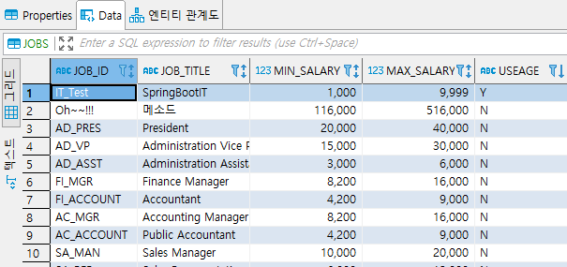
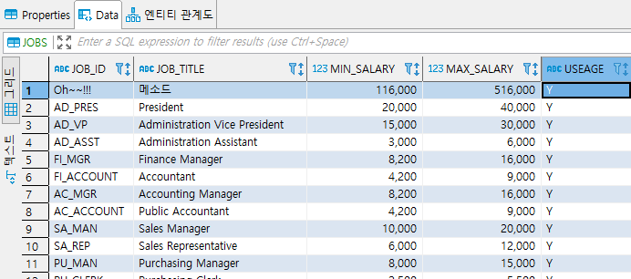
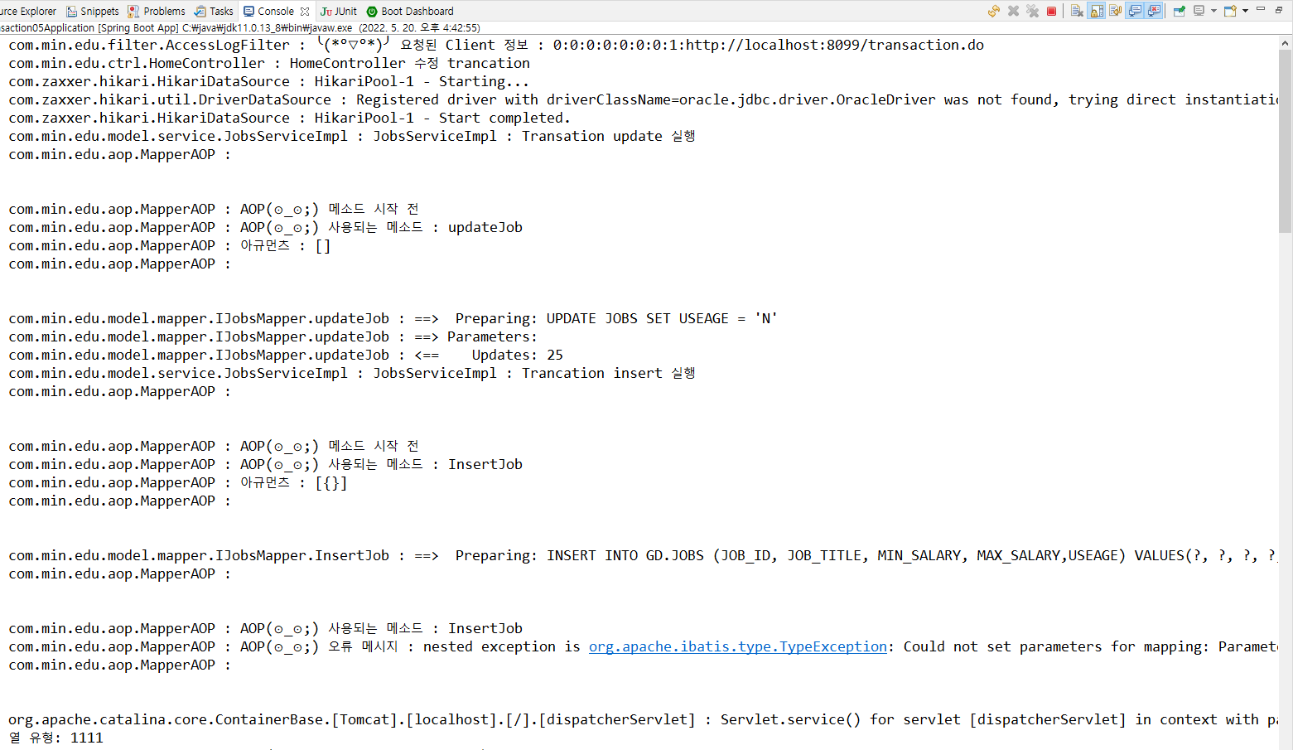
정상실행 코드
Transaction 실행 코드
Transaction 오류 로그
Transaction Controller 실행
1번 작업인 updat이가 동작되어 JOBS 테이블에있는 25개의 모든 ROW가 성공적으로 update가 완료됨
2번 작업인 Insert가 동작이 되었으나 오류로 인해 Exception이 발생함
2번 1번 모든 작업이 Rollback 처리 됨

